Slide 1

7B läksyn tarkistus
Läksy 1:
lue tai kuuntele sivut 10-14 ja tee sivulta 14 tehtävä 3abc pedanettiin tai vihkoon
linkki pedaan

Slide 2
Läksyn tarkastelua
Ryhmittele kysymykset sen mukaan, mittaavatko ne mielestäsi fyysistä, psyykkistä vai sosiaalista terveyttä.
Mitä mieltä olet terveydentilastasi? fyysistä, psyykkistä ja sosiaalista terveyttä
Miten tulet toimeen perheenjäsentesi kanssa? sosiaalista ja psyykkistä terveyttä
Mitä mieltä olet painostasi? fyysistä ja psyykkistä terveyttä
Kuinka monta ystävää sinulla on? sosiaalista ja psyykkistä terveyttä
Kuinka usein sinulla on viimeisen puolen vuoden aikana ollut
– niska- tai hartiakipuja fyysistä terveyttä (psykosomaattinen?)
– vatsakipuja fyysistä ja psyykkistä terveyttä (psykosomaattinen?)
– jännittyneisyyttä tai hermostuneisuutta psyykkistä ja sosiaalista terveyttä
– ärtyneisyyttä tai kiukunpurkauksia psyykkistä ja sosiaalista terveyttä
– vaikeuksia saada unta tai heräilemistä öisin fyysistä, psyykkistä ja sosiaalista terveyttä
– päänsärkyä fyysistä ja psyykkistä terveyttä (psykosomaattinen)
– väsymystä tai heikotusta? fyysistä ja psyykkistä terveyttä

Slide 3
Mitkä kysymyksistä voivat mitata useaa terveyden osa-aluetta? Perustele.
Esimerkiksi psyykkiset syyt voivat aiheuttaa fyysisiä oireita, kuten pääkipua tai vatsakipuja. Sosiaaliset ongelmat saattavat heijastua erilaisina psyykkisinä oireina, kuten jännittämisenä.
Miten itse vastaat kysymyksiin?
Jos on huolissaan omasta terveydestään tai hyvinvoinnistaan, asiaa ei kannata jäädä miettimään yksin. Juttele vanhempiesi tai terveydenhoitaja Arjan kanssa☺.

Slide 4
2. Terveyteen vaikuttavat tekijät s.15-20
Tavoitteet
Osata kertoa, mitkä tekijät vaikuttavat terveyteen ja antaa niistä esimerkkejä.
Tunnistaa, mitkä tekijät omissa elintavoissa tukevat ja kuluttavat terveyttä.
Osata arvioida oman lähiympäristön myönteisiä ja kielteisiä terveysvaikutuksia.
Ymmärtää, miten sosiaalinen ympäristö voi tukea tai kuluttaa terveyttä, ja osata vaikuttaa siihen myös itse.

Slide 5
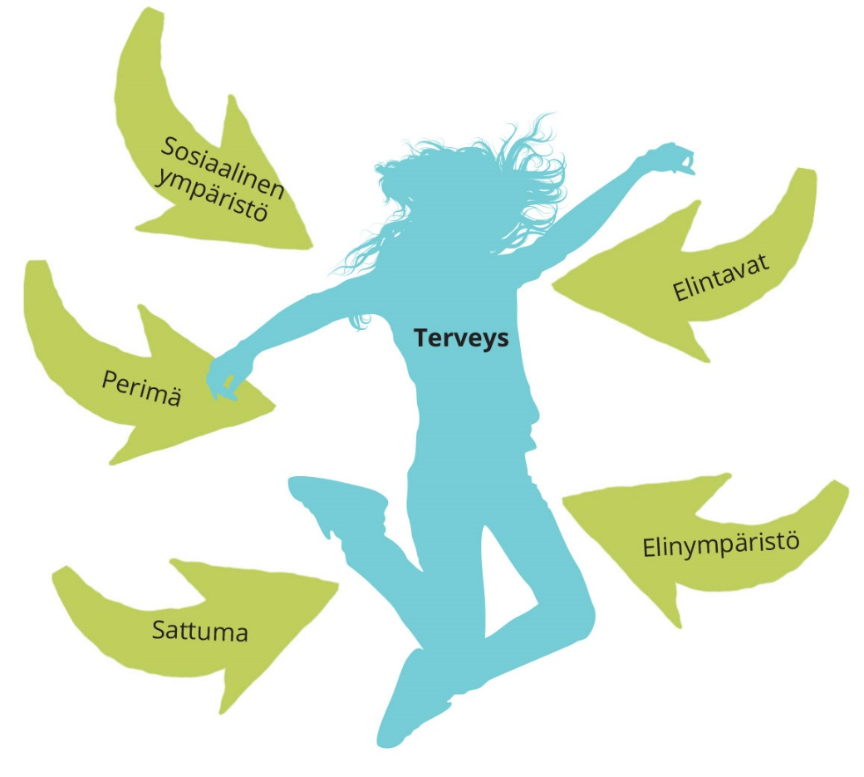
Terveyteen vaikuttavat tekijät = KÄSI! 5 ASIAA☺
5
Notes:
5

Slide 6
Terveyteen vaikuttavat tekijöitä…
-> Voiko niihin vaikuttaa itse?
  Perimä-> ei voi itse vaikuttaa s. 16
  2. Elintavat-> voi itse vaikuttaa TOSI PALJON s. 17
  3. Elinympäristö-> voi jonkinverran vaikuttaa s. 18
  4. Toiset ihmiset-> voiko itse vaikuttaa? s. 19
  5. Sattuma-> voi varautua muttei aina estää s. 19
6

Slide 7
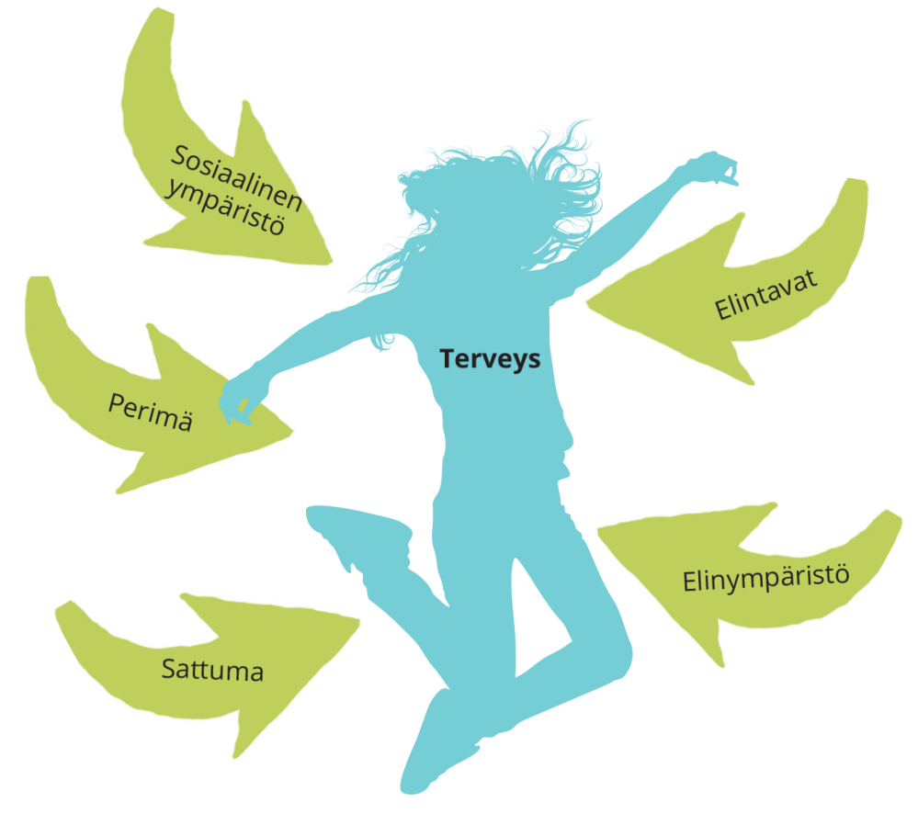
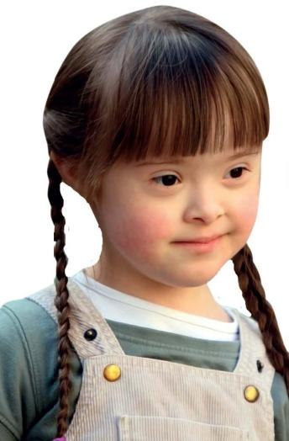
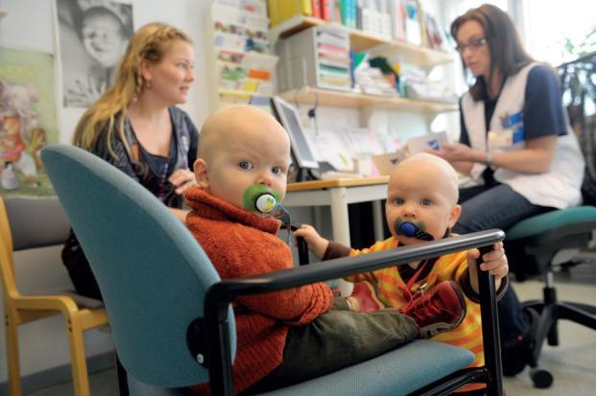
Terveyteen vaikuttavat tekijät: PERIMÄ
EI VOI VAIKUTTAA
GEENIT SUOJAA TERVEYTTÄ
GEENIT LISÄÄ RISKIÄ ELI ALTTIUTTA SAIRASTUA
7
Notes:
7

Slide 8
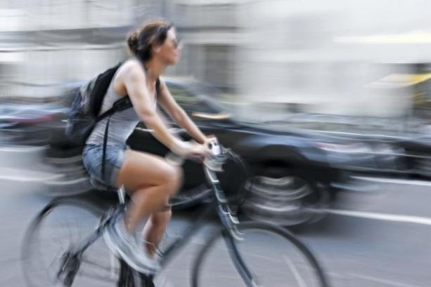

Terveyteen vaikuttavat tekijät: SATTUMA
EI VOI ENNAKOIDA
VOISKO VAIKUTTAA?
  RISKIENHALLINTA?
  TURVALLISUUSOHJEET?
  TURVAVARUSTEET?
  VAROVAISUUS?
MYÖNTEINEN ASENNE VASTOINKÄYMISIIN
STRESSIN VÄHENTÄMINEN
8
Notes:
8

Slide 9
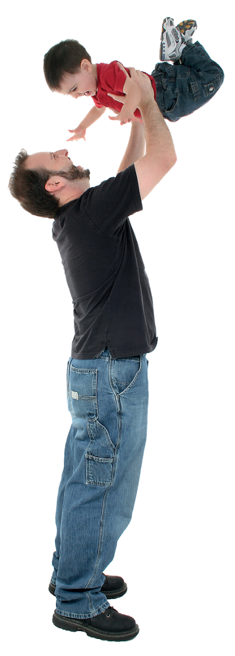
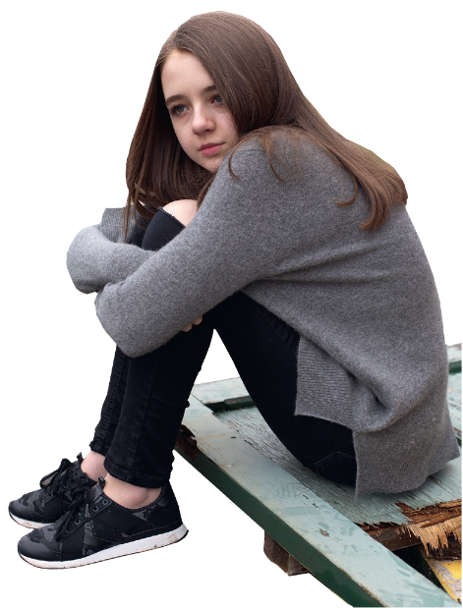
Terveyteen vaikuttavat tekijät: SOSIAALINEN ELINYMPÄRISTÖ
ITSE VOI JONKIN VERRAN VAIKUTTAA
LÄHEISET IHMISET, PERHE, YSTÄVÄT, HYVÄ LUOKKA VOI EDISTÄÄ TERVEYTTÄ
JOS RIITOJA TAI HUONOJA TAPOJA NIIN SAIRASTUMIS-RISKI KASVAA
? MILLAINEN ITSE OLET TOISILLE?
9
Notes:
9

Slide 10
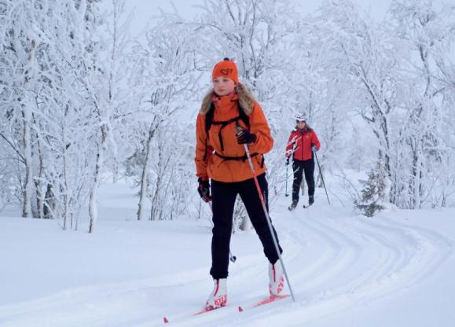
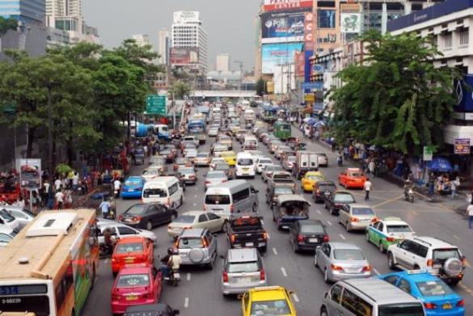
Terveyteen vaikuttavat tekijät: ELINYMPÄRISTÖ
VOIKO VAIKUTTAA?
YMPÄRISTÖ->
  VIIHTYISYYS, PUHTAUS, ILMANLAATU, MELU, SÄÄ
YHTEISKUNTA->
  ILMAINEN KOULU, OPETUS, KOULURUOKA, LIIKUNTAPAIKAT, LIIKENNE, NEUVOLAT, ROKOTUKSET
  LAINSÄÄDÄNTÖ
10
Notes:
10

Slide 11
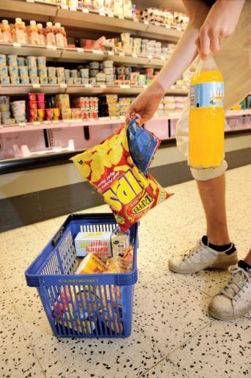

Terveyteen vaikuttavat tekijät: ELINTAVAT
VOI VAIKUTTAA ITSE!
EKA 20 VUOTTA TÄRKEINTÄ
ENITEN MERKITYSTÄ; ON MAHTAVAA VAIKUTTAA OMAAN TERVEYTEEN!!
  TERVELLINEN RAVINTO
  SÄÄNNÖLLINEN LIIKUNTA
  RIITTÄVÄ UNI JA LEPO
  PÄIHTEETTÖMYYS
  TASAPAINOINEN ARKIRYTMI
  ITSESTÄ HUOLEHTIMINEN
11
Notes:
11

Slide 12
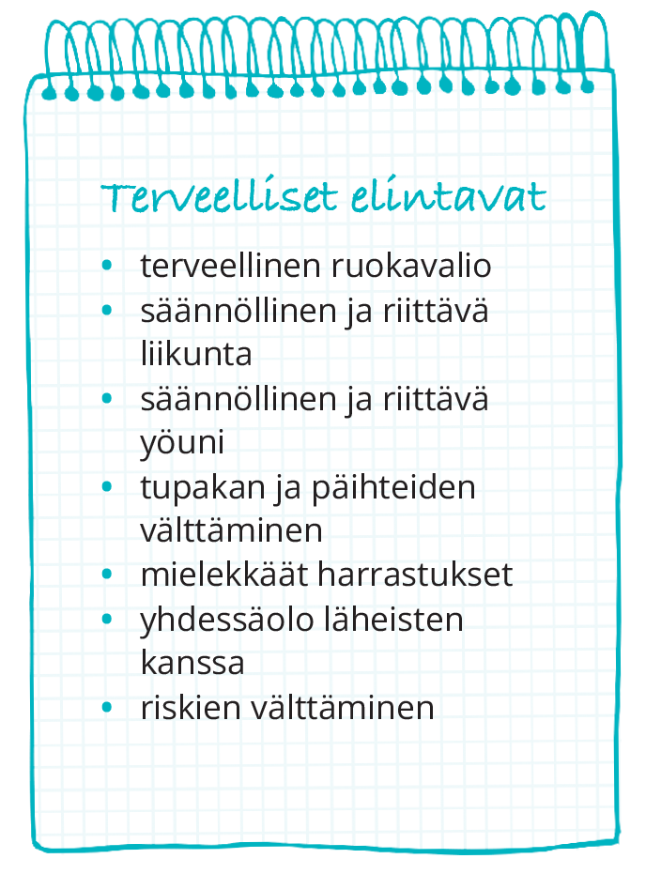
13

Slide 13
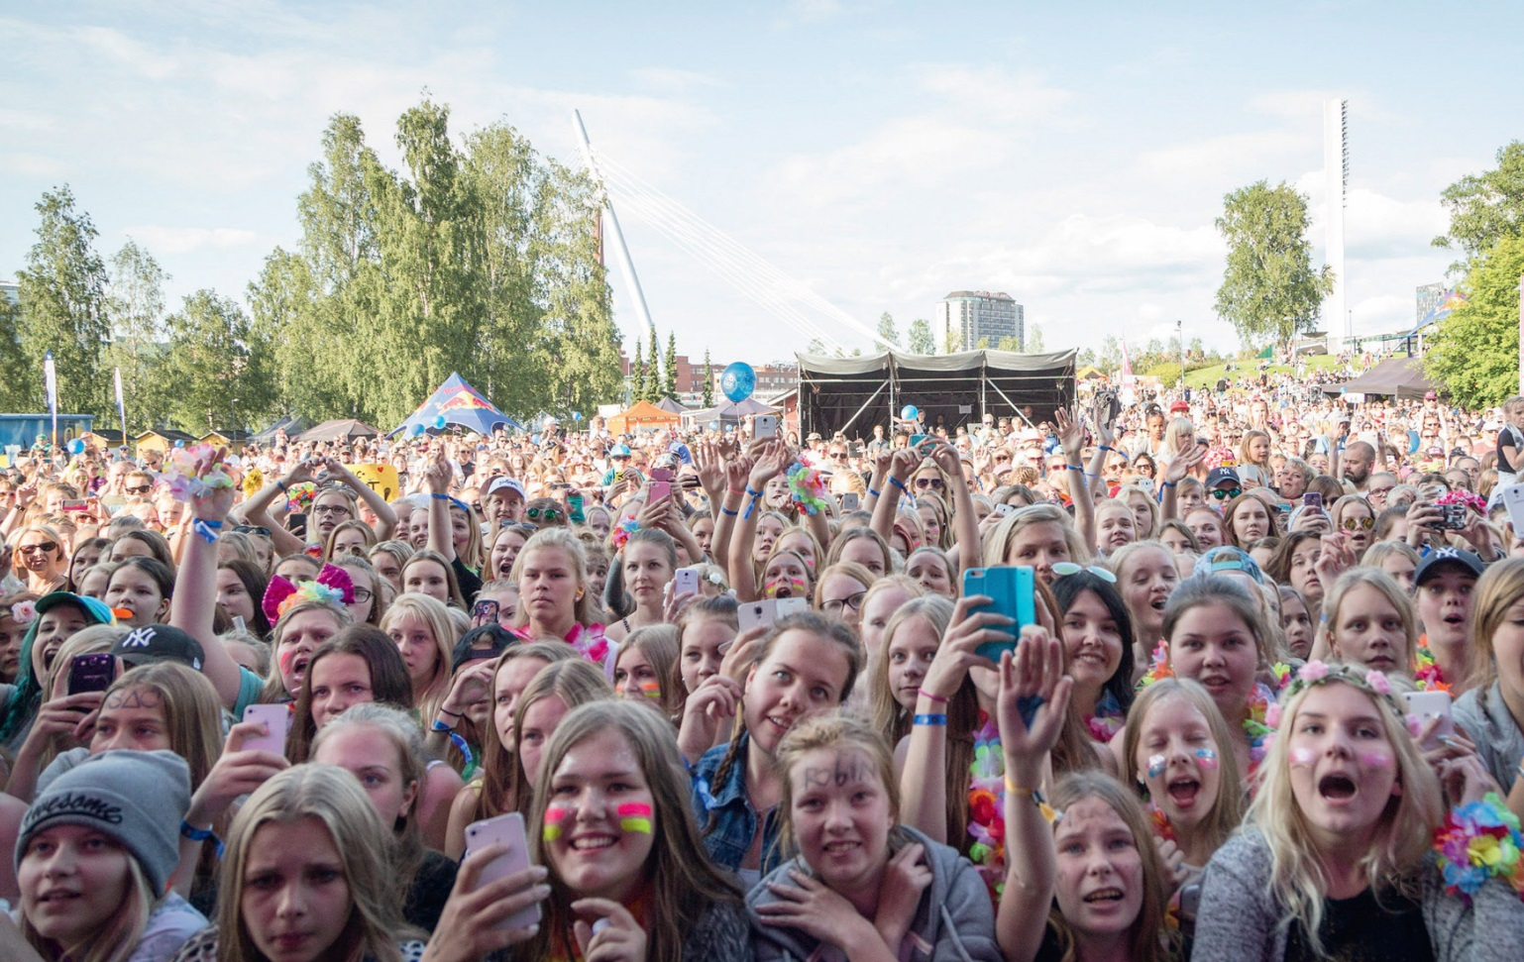
Mitä terveysriskejä
tilanteeseen voi liittyä?
Miten terveysriskejä voidaan ehkäistä?
Mitä terveyttä edistäviä tekijöitä
kuvasta löytyy?
13
Notes:
13

Slide 14
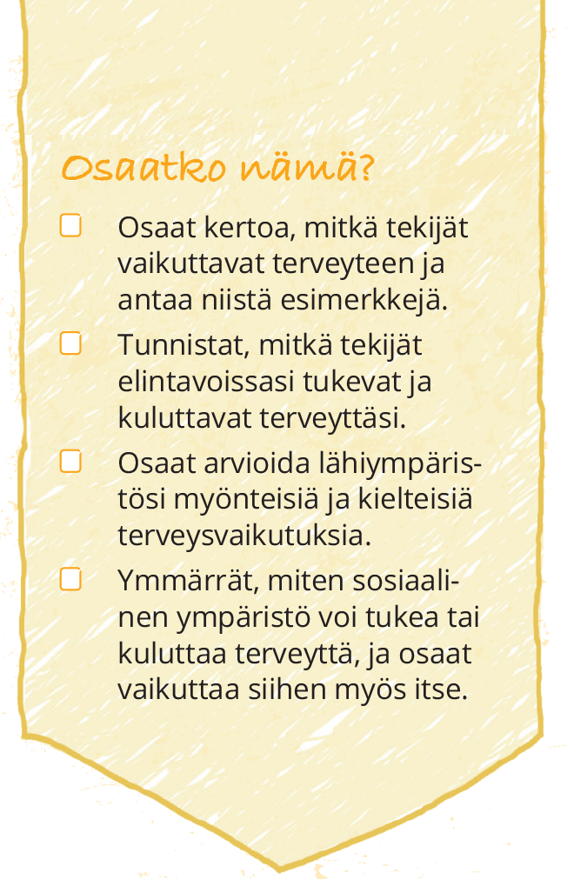
15

Slide 15
Läksy 3: s. 21-25
Läksy 3: lue tai kuuntele sivut 21-25
Tehtävä 3 Yläkouluopiskelun terveysosaaminen eli vastaa pedaan tai vihkoon, että
Mitä/ minkälaista terveysosaamista yläkoulussa opiskelu vaatii?
Huomioi terveysosaamisen 5 osa-aluetta?

Slide 16
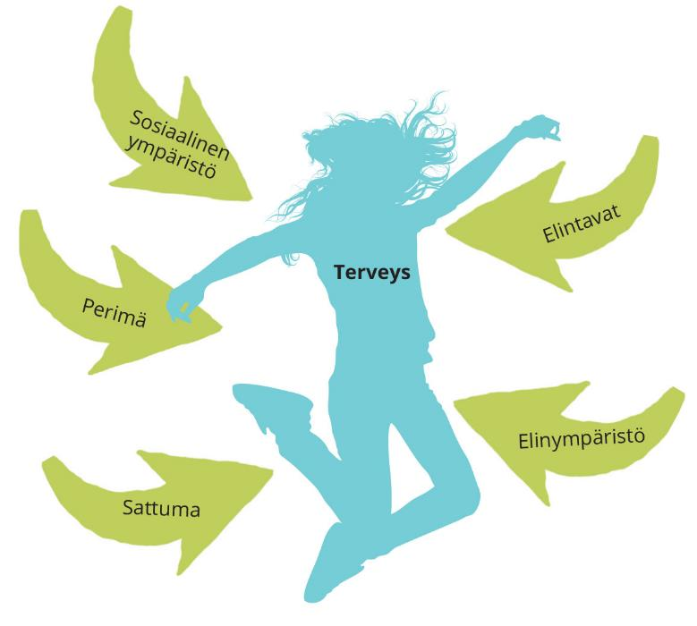
16

